Slide 1
301
304
302
305
303
舞台
306

Slide 2

新北市立北大高中
109大學多元入學方案簡介說明會
108.09.27
講師：王柏翔 輔導教師

Slide 3

講座前小提醒
大學入學
升學考試
入學管道
大學多元入學方案
考試與招生分開
考試歸考試，招生歸招生
簡章年份
因為是109年上大學，故不管是招生或考試皆是以109為開頭的簡章為主！

Slide 4
CONTENTS
1
109升學管道與考試制度
目錄
2
107/108/109相關變革
3
如何準備高三這一年

Slide 5
109升學管道與考試制度
01
大學入學
升學考試
入學管道

Slide 6
109大學入學考試相關時程
手冊
考試制度
高中英語聽力測驗(108.10.19/108.12.14)
學科能力測驗(109.01.17-109.01.18)
術科考試(109.01.20-109.02.09)
指定科目考試(109.07.01-109.07.03)
考試簡章
皆已公告

Slide 7
109大學入學考試整理
手冊
測驗名稱 | 高中英語聽力測驗 | 學科能力測驗 | 術科考試 | 指定科目考試
測驗範圍 | 高中1-4冊必修英文 | 高中1-4冊：數、社、自 高中1-5冊：國、英 | 各術科組自訂 | 高中全冊 國、英、數甲、數乙、地、歷、公、物、化、生
測驗日程 | 第一次：108.10.19 第二次：108.12.14 | 109.01.17-109.01.18 | 體育組：109.01.20-109.01.22 音樂組：109.01.31-109.02.03 美術組︰109.02.08-109.02.09 | 109.07.01-109.07.03
測驗用途 | 個人申請、繁星推薦、考試分發等管道之部分校系檢定標準，或部分校系個人申請第二階段審查資料之一。 | 繁星推薦、個人申請、考試分發、離島及原住民學生保送甄試、科大申請入學、警大、軍校甄選、進修學士班、部分國外大學等使用。 | 繁星推薦、申請入學、考試分發及部分大學校系獨招使用。 | 作為大學考試入學、進修學士班分發之依據。
重要提醒 | 採計英聽科系已公告 | 國文級分=國文+寫作 每科皆15級分 |  | 國文全為選擇題

Slide 8
109大學入學管道相關時程
手冊
入學管道
特殊選才(9月-12月)
繁星推薦(3月)
個人申請(3-5月)
軍警院校(依各簡章)
考試分發(7-8月)
簡章、校系分則查詢
11/1公告

Slide 9
109大學入學管道相關簡介
手冊
(大學6校系+科大5校系)個人申請
特殊選才
個人申請
學測成績+第二階段甄試
說明：第二階段甄試各校自訂，可能包含「面試」、「審查資料」或「筆試」、「小論文」等
特殊選才(獨招/不限申請數)
「特殊身分」或「特殊才能」
EX：經濟弱勢／全國性比賽冠軍
繁星推薦(一所大學的一個學群)
繁星推薦
考試分發
(可填100個大學校系)考試分發
在校成績+學測成績
學測成績＋指考成績

Slide 10
109大學入學管道-特殊選才
特殊才能
經濟弱勢
新住民子女
例:臺大希望入學
查詢：
大學多元入學升學網
特殊選才招生專區
招生理念 | 為改善現行多元入學制度較難鑑別部分具有特殊才能、經歷或成就之學生，並利大學錄取該類真正具有潛力與才能學生。
注意事項 | 如錄取了特殊選才，欲放棄者未於指定時間內辦理放棄，將不得參與當年度接下來所有大學入學管道。
招生方式 | 各校單獨招生
簡章公布時間 | 原則上10-11月各校自行公布

Slide 11
109大學入學管道-繁星推薦
一位學生最多可以申請一所大學的一個學群。
共分成八個類群：
第一類學群：文、法、商、社會科學、教育、管理相關學系。
第二類學群：理、工相關學系。
第三類學群：醫藥衛生、生命科學、農相關學系。
第四類學群：音樂相關學系。
第五類學群：美術相關學系。
第六類學群：舞蹈相關學系。
第七類學群：體育相關學系。
第八類學群：醫學系、牙醫系。
需面試

Slide 12
109大學入學管道-繁星推薦
一位學生最多可以申請一所大學的一個學群。
校內、校外皆使用校排成績當作第一比序項目(校排至少50%以前)
使用英聽、學測成績檢定門檻。
繁星一旦錄取，不論是否放棄，皆無法參加個人申請及科大申請。
繁星未錄取者，仍可申請入學及參加大學考試入學分發招生。

Slide 13
109大學入學管道-繁星推薦
每校每學群至多推薦2名，如推薦超過1名時，須排定推薦順序，依此做為分發/篩選依據。
具原住民身份之學生，得以一般生或原住民生身份擇一參加本招生。
未放棄特殊選才錄取資格者，不得報名繁星推薦。

Slide 14
109大學入學管道-繁星推薦成績運算
「各學期學業總平均成績」之計算，依據教育部「高級中學學生成績評量辦法」之規定辦理。
重修或補考之科目，以原成績辦理；
重讀之科目，以重讀之成績辦理。
依據甄選會成績上傳規定，各學期各單科學業成績以整數輸入，各學期學業總平均成績輸入至小數點第1位。進位方式均採用四捨五入法

Slide 15
109大學入學管道-繁星推薦
符合校系之校排%/學測/英聽/術科門檻
校內
高中依學群推薦（排序）
校外
1高中校排百分比
比
序
推薦/錄取放棄之限制
2-7學測級分或術科成績
或學科校排百分比
1-7學群錄取
第8學群面試
錄取

Slide 16
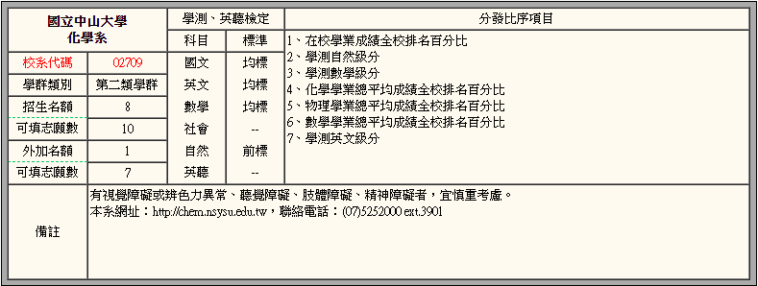
109大學入學管道-繁星推薦簡章

Slide 17
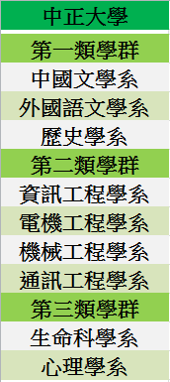
高中對同一所大學每一學群至多可推薦2名學生
高中推薦順序
1
考生甲
考生乙
考生丙
考生丁
2
3
4

Slide 18
第一輪分發比序
步驟一：
首先針對推薦順位1的「考生甲」進行比序分發，假設考生甲錄取志願序二資訊管理系。
推薦順位：1
推薦順位：2
推薦順位：3
推薦順位：4
志願序一：電機工程學系
志願序二：資訊管理學系
志願序三：通訊工程學系
志願序四：資訊工程學系
志願序一：生命科學系
志願序二：心理學系
志願序一：企業管理學系
志願序二：中國文學系
志願序三：財經法律學系
志願序四：犯罪防治學系
志願序一：財經法律學系
志願序二：犯罪防治學系
志願序三：外國語文學系
志願序四：勞工關係學系
甲
乙
丙
丁
錄取

Slide 19
步驟二：
總則規定：第一輪分發，各大學於第一至第三類學群錄取同一推薦學校學生以1名為限，故推薦順位2-4的考生乙、丙、丁在第一輪不再進行比序分發，其分發結果皆為【已錄取較高順位考生】。
推薦順位：1
推薦順位：2
推薦順位：3
推薦順位：4
志願序二：資訊管理學系
志願序一：生命科學系
志願序二：心理學系
志願序一：企業管理學系
志願序二：中國文學系
志願序三：財經法律學系
志願序四：犯罪防治學系
志願序一：財經法律學系
志願序二：犯罪防治學系
志願序三：外國語文學系
志願序四：勞工關係學系
甲
乙
丙
丁
錄取
已錄取較高順位學生
已錄取較高順位學生
已錄取較高順位學生

Slide 20
步驟三：
假設考生丙、丁所填的財經法律學系經第一輪分發後招生名額尚有缺額，則針對該學系進行第二輪分發。
推薦順位：1
推薦順位：2
推薦順位：3
推薦順位：4
志願序二：資訊管理學系
志願序一：生命科學系
志願序二：心理學系
志願序一：企業管理學系
志願序二：中國文學系
志願序三：財經法律學系
志願序四：犯罪防治學系
志願序一：財經法律學系
志願序二：犯罪防治學系
志願序三：外國語文學系
志願序四：勞工關係學系
甲
乙
丙
丁
錄取
已錄取較高順位學生
已錄取較高順位學生
已錄取較高順位學生
未錄取
進入第二輪

Slide 21
第二輪分發比序
步驟一：
假設考生丙、丁與他校考生戊同時進入財經法律學系二輪分發比序階段，且該學系剩餘錄取名額為1名，由此3名考生依分發比序項目進行比序分發。
志願序一：企業管理學系
志願序二：中國文學系
志願序三：財經法律學系
志願序四：犯罪防治學系
志願序一：財經法律學系
志願序二：犯罪防治學系
志願序三：外國語文學系
志願序四：勞工關係學系
志願序一：中國文學系
志願序二：財經法律學系
志願序三：歷史學系
丙
丁
戊

Slide 22

步驟二：
考生丙在比序後成績勝過考生丁、戊，考生丙獲得錄取，考生丁、戊則往下一個可分發的志願校系進行比序分發或是未錄取。將每個進入第二輪分發比序的考生都進行分發比序後，即得出第二輪分發之結果。
志願序三：財經法律學系
志願序一：財經法律學系
志願序二：犯罪防治學系
志願序三：外國語文學系
志願序四：勞工關係學系
志願序一：中國文學系
志願序二：財經法律學系
志願序三：歷史學系
丙
丁
戊
錄取
進行下一個志願校系比序
未錄取

Slide 23
109大學入學管道-繁星推薦
一位學生最多可以申請一所大學的一個學群。
校內、校外皆使用校排成績當作第一比序項目(校排至少50%以前)
使用英聽、學測成績檢定門檻。
繁星一旦錄取，不論是否放棄，皆無法參加個人申請及科大申請。
考題3：A和B選擇了中山大學的第一類群
C和D選擇了中山大學的第二類群
E和F選擇了中山大學的第三類群
須按照在校%數，排名1-6名
考題１：如果A選擇了中山大學的第一類群。
( )A是否可以再選擇臺北大學的第二類群？
( )A是否可以再選擇中山大學的第二類群？
考題２：如果A和B都已經選擇了中山大學的第一類群。
( )C是否可以再選擇中山大學的第一類群？
( )D是否可以再選擇中山大學的第二類群？
X
X
X
O

Slide 24
109大學入學管道-個人申請
個人申請包括一般大學及科技大學。
一般大學可申請六個科系，科大可申請五個科系。
分為第一階段及第二階段。
  第一階段：使用英聽、學測、術科成績作為檢定與篩選標準，過篩者可參與第二階段。
  第二階段：依照大學端的採計項目進行評比，通常包含：學測成績、審查資料、面試、筆試等(依簡章公告)。

Slide 25
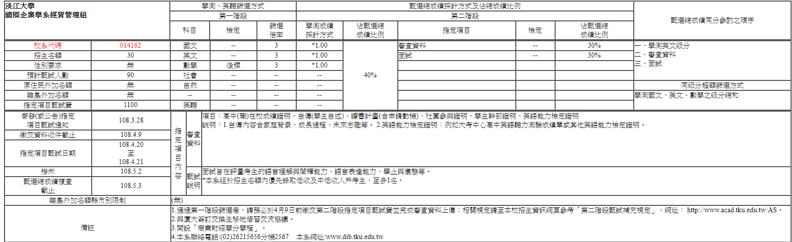
109大學入學管道-大學個人申請

Slide 26
109大學入學管道-大學個人申請簡章2
5
4
＊假設此科系報名有1000人 招生名額30人
1.國文前5*30=150人 2.數學前4*30=120人 3.英文前3*30=90人
＊假設此科系報名有1000人 招生名額30人
【國文＋英文＋數學】加總級分，前3*30=90人

Slide 27
109大學入學管道-大學個人申請簡章3
總成績
第一階段

Slide 28
109大學入學管道-大學個人申請簡章4

Slide 29
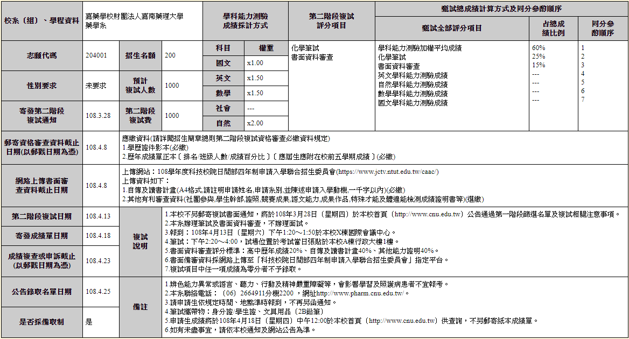
109大學入學管道-科大個人申請簡章4

Slide 30
109大學入學管道-科大個人申請簡章2
詳解：國文12英文12 數學13 社會10 自然9
$$\frac{12×1+12×1.5+13×1.5+9×2}{15×(1+1.5+1.5+2)}×100\%=75$$

Slide 31
109大學入學管道-科大個人申請簡章3

Slide 32
109大學入學管道-考試分發
須參加指考，利用指考成績分發。
英聽、學測、術科作為檢定項目(至多兩科)。
指考或術科作為採計科目(三到五科) 。
可填100個志願。

Slide 33
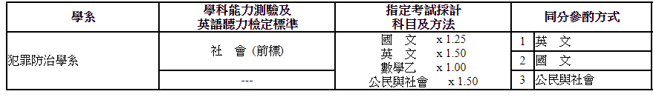
109大學入學管道-考試分發簡章

Slide 34

109大學入學管道-軍警院校
警大 | 學測成績獨立招生 | 108學年度皆為2月底公告，109學年度簡章尚未公告。
警專 | 獨立招考
軍校 | 學測成績獨立招生

Slide 35
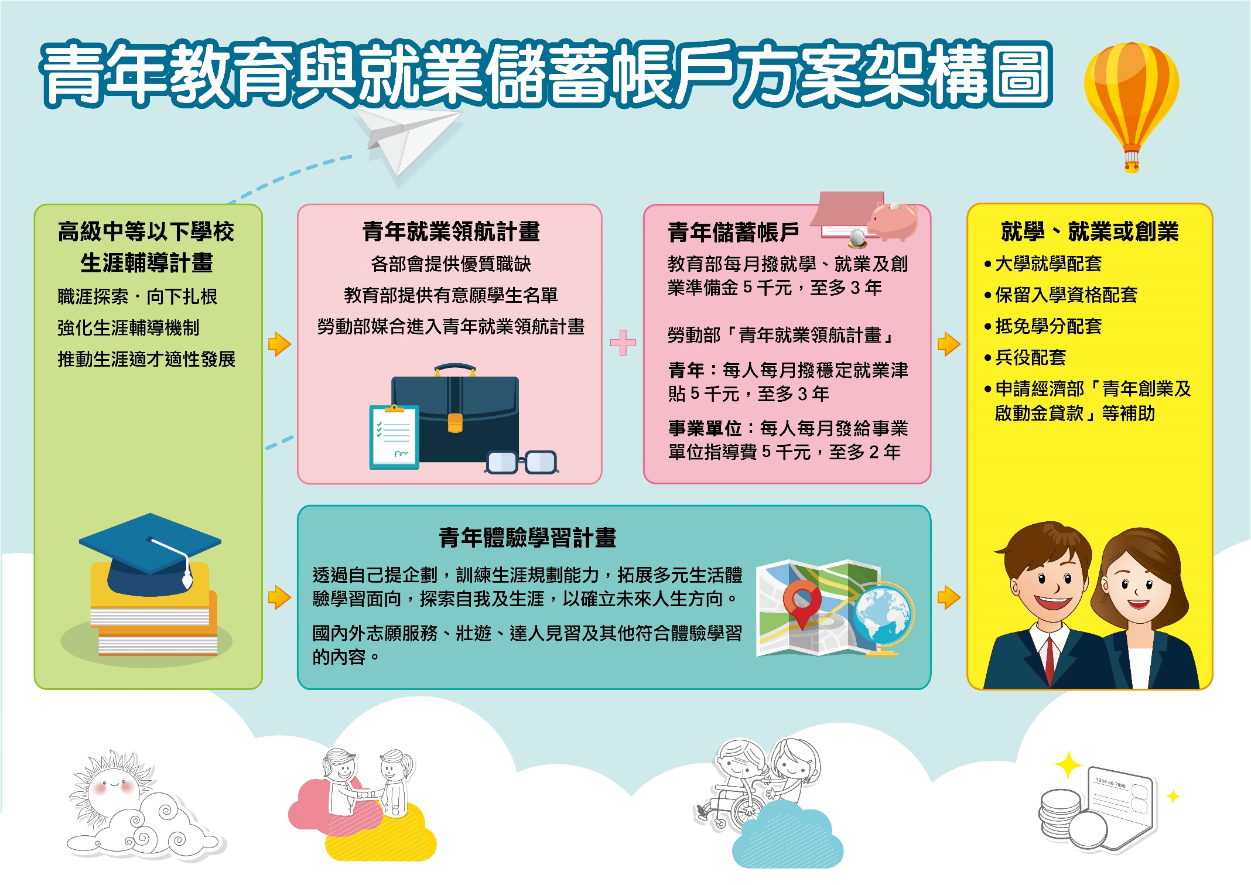
青年教育與就業儲蓄帳戶方案架構圖
就業
壯遊

Slide 36
107/108/109重要相關變革
02
107年：個人申請APCS組別
108年：學測參採科目至多四科（五選四）
109年：繁星第八類學群，加入牙醫系

Slide 37
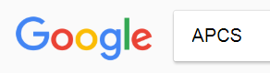
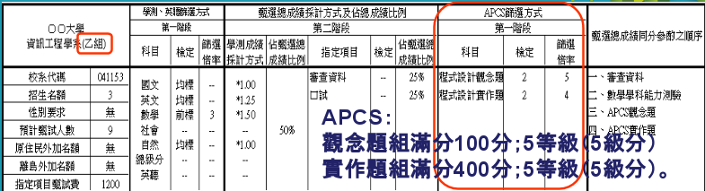
個人申請APCS組別
APCS：大學程式設計先修檢測 (教育部計畫補助辦理之資訊檢測)。
107學年度資訊類系的部分名額，將APCS列入個人申請第二階段學習歷程審查項目。
每年2、6、10月皆辦理檢測。
納入APCS
大學校系及名額已公告

Slide 38
學測參採科目至多四科（五選四）
五選四是什麼？
五選四的影響？
如何因應五選四？
即各管道採計學測科目，最多四科，不再使用總級分等概念。
個人申請第一階段過篩人數過多
往年的成績參考性較低
不同校之類似科系參採不一定相同
建議五科皆報名
立定目標，熟悉簡章
面對個人申請第二階段更謹慎

Slide 39
學測參採科目至多四科（五選四-過篩人數過多）
假設
總級分：1000人/75級分
五選四：1000人/60級分
假設總人數皆為
75級分
60級分
每個級分人數增加
同分的機會增加
1000

Slide 40
如何準備高三這一年
03

Slide 41
你/妳的需求
6
熟悉升學管道
立定志向
課業學習
身心健康

Slide 42
你/妳的需求-熟悉考試升學管道
原因
1.了解適合自身的管道
2.了解準備課業的方向
協助單位
1.輔導處
2.教務處
如何協助自己
學校各項升學輔導安排

Slide 43
北大高中高三升學輔導計畫
大學校系 探索活動 | 高三大學學系探索量表解釋 高中部職業講座 外國大學系列講座 | 本校學生 本校學生 本校學生 | 高三上
 | 大學學群講座 參訪活動-亞東醫院 | 本校學生 本校學生 | 高三下
大學多元入學管道 認識及輔導 | 大學多元入學方案升學講座（家長場） 高三大學多元入學方案升學講座（學生場） 高三入班說明 | 本校家長 本校學生 本校學生 | 高三上

Slide 44
北大高中高三升學輔導計畫
個人申請 相關輔導 | 高中升學講座：如何準備備審資料 高三入班：面試相關課程（家政） | 本校學生 本校學生 | 高三上
 | 如何陪伴孩子選填志願（個人申請） 高三志願選填、甄試個別輔導與諮詢（個人申請） 模擬面試 面試訓練工作坊 網路登記就讀志願序個別輔導 | 本校家長 本校學生 本校學生 本校學生 本校學生 | 高三下
繁星推薦 相關輔導 | 高三繁星推薦選填志願說明會（教務） 如何陪伴孩子選填志願（繁星推薦） 高三志願選填個別輔導與諮詢（繁星推薦） | 本校學生 本校家長 本校學生 | 高三下
考試分發 相關輔導 | 高三考試分發選填志願說明會 考試分發志願選填個別輔導 | 本校學生 本校學生 | 高三下

Slide 45
你/妳的需求-立定志向
原因
1.學習較有方向
2.個人申請需面試及審查資料
協助工具
1.相關網站
2.寒假可多去體驗
如何協助自己
1.了解自己興趣與能力
2. 多去探索
Notes:
1.重考
2.第二階段在幹嘛，第二階段重要性

Slide 46
相關網站資源
考試事務 | 大學入學考試中心(英聽、學測、指考相關資訊)
 | 術科考試委員聯合會(術科相關訊息)
入學管道 | 特殊選才招生專區
 | 大學甄選入學委員會(繁星推薦、個人申請)
 | 科技院校日間部四年制申請入學聯合招生(科大)
 | 考試入學分發委員會
升學網站 招生調整 | 大學多元入學升學網
 | 大學招生委員會聯合會
以上連結皆可上「校網-輔導處專區-高中生涯輔導-網站資源整理」查詢

Slide 47
相關網站資源
認識大學、學群、學系 | Collego!大學選才與高中育才系統
 | 大學問-大學選填志願全攻略
 | IOH開放個人經驗平台
 | 1111大學網
 | 104人力銀行-升學就業地圖
 | 大學網路博覽會
以上連結皆可上「校網-輔導處專區-高中生涯輔導-網站資源整理」查詢

Slide 48
你/妳的需求-課業學習
原因
1.同時面臨複習與高三進度
如何協助自己
1.學校教師的專業
2.壓力的排解
3.相關講座

Slide 49
你/妳的需求-身心健康
需要你們好好學會照顧自己！

Slide 50

很不習慣替自己做決定的我們，要開始做決定了!
（圖片來源：Yuci，FB粉絲專頁）

Slide 51

黃愛伶老師：301-303
王柏翔老師：304-306
有任何問題
歡迎家長到輔導處或來電與輔導老師討論喔!!
（圖片來源：Yuci，FB粉絲專頁）

